Slide 1
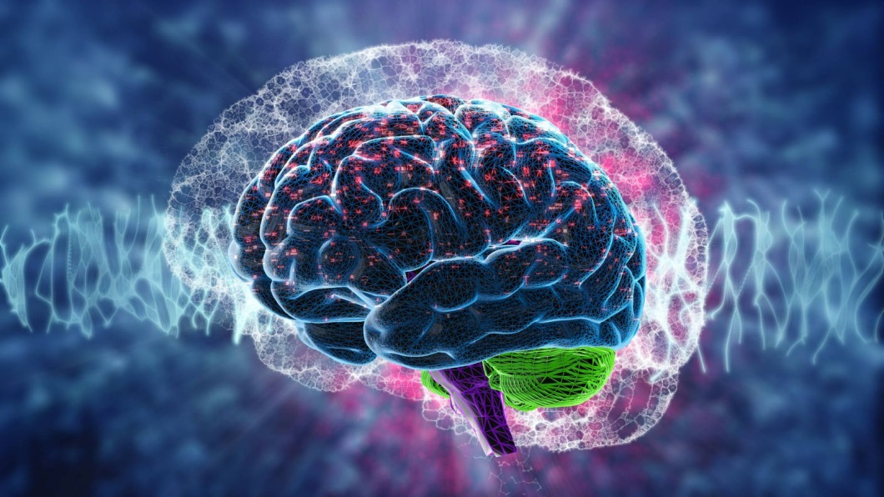
BIOLOGÍA
APARATOS Y SISTEMAS
2022

Slide 2
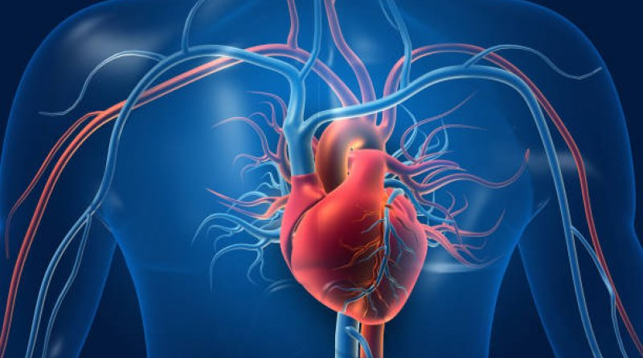
APARATO CARDIOVASCULAR

Slide 3
aparato cardiovascular
El aparato cardiovascular es el sistema encargado de transportar sangre, oxígeno y nutrientes a todo el cuerpo.
Su función principal es mantener el equilibrio homeostático y garantizar el suministro de oxígeno y la eliminación de desechos.

Slide 4
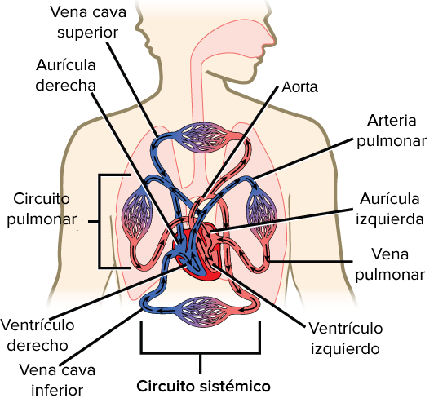
aparato cardiovascular
Está compuesto por:
Corazón.
Vasos sanguíneos.
Sangre.

Slide 5
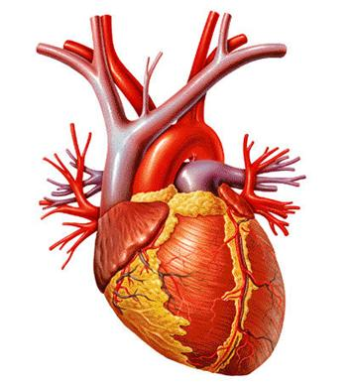
aparato cardiovascular
El corazón es un órgano muscular que bombea sangre a todo el cuerpo.
Está compuesto por cuatro cavidades: dos aurículas y dos ventrículos. Funciona mediante contracciones rítmicas que impulsan la sangre a través del sistema circulatorio.

Slide 6
aparato cardiovascular
Los vasos sanguíneos son conductos que transportan la sangre por el cuerpo.
Se dividen en:
Arterias: Llevan la sangre oxigenada desde el corazón al cuerpo.
Venas: Llevan la sangre desoxigenada de regreso al corazón.
Capilares: Permiten el intercambio de gases y nutrientes con los tejidos.

Slide 7
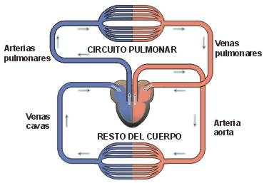
aparato cardiovascular
Existen dos circuitos principales:
Circulación sistémica: Lleva la sangre oxigenada desde el corazón a los órganos y tejidos.
Circulación pulmonar: Transporta la sangre desoxigenada a los pulmones para su oxigenación.

Slide 8
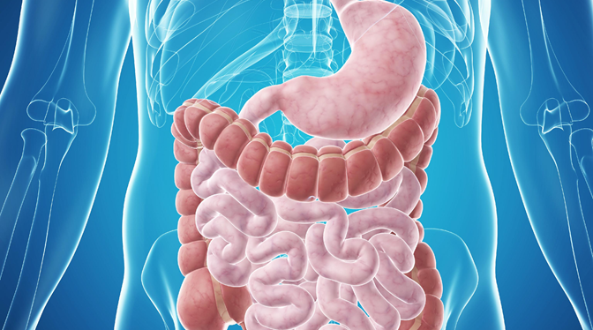
APARATO DIGESTIVO

Slide 9
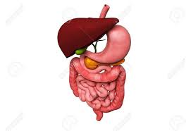
Aparato digestivo
El aparato digestivo es el sistema encargado de procesar los alimentos, extraer los nutrientes y eliminar los desechos.
Su correcto funcionamiento es esencial para el metabolismo y la obtención de energía.

Slide 10
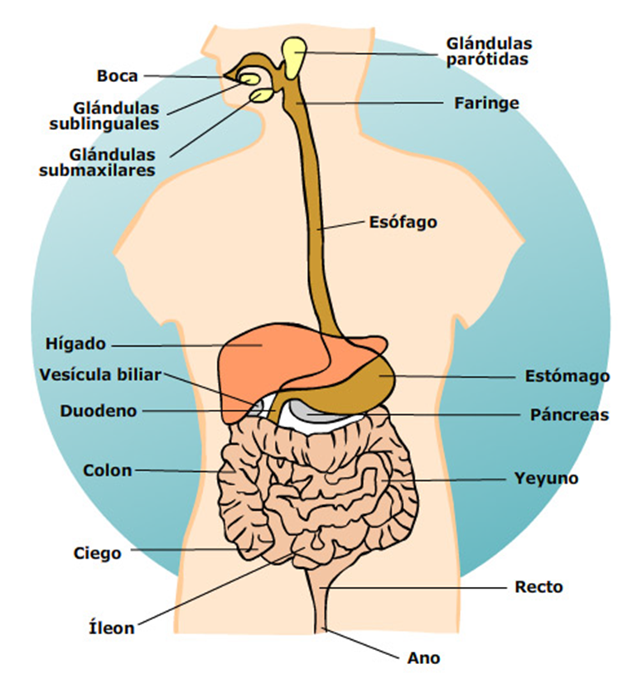
Aparato digestivo
Está compuesto por:
Boca: Inicio del proceso digestivo mediante la masticación y la saliva.
Esófago: Conduce los alimentos al estómago.
Estómago: Inicia la digestión química de los alimentos.
Intestino delgado: Absorbe la mayor parte de los nutrientes.

Slide 11
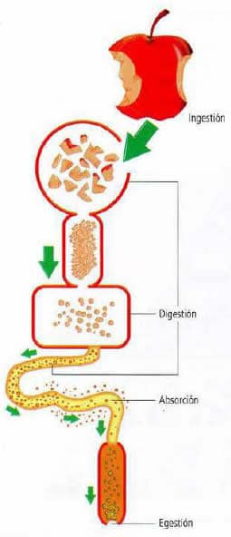
Aparato digestivo
La digestión consta de varias fases:
Ingestión: Entrada de alimentos al cuerpo.
Digestión mecánica y química: Descomposición de los alimentos.
Absorción: Los nutrientes pasan a la sangre.
Eliminación: Expulsión de los desechos a través del ano.

Slide 12
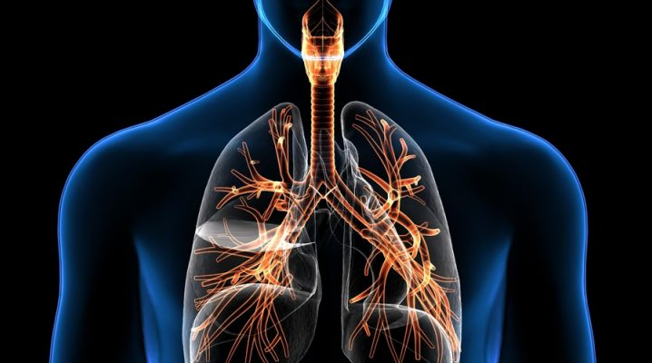
APARATO RESPIRATORIO

Slide 13
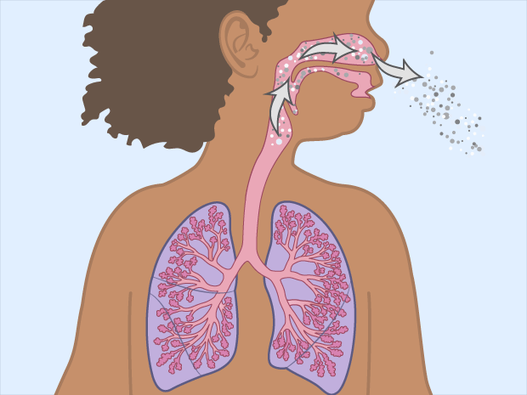
Aparato respiratorio
El aparato respiratorio es el sistema encargado de intercambiar gases entre el cuerpo y el ambiente. Permite la entrada de oxígeno y la eliminación de dióxido de carbono.

Slide 14
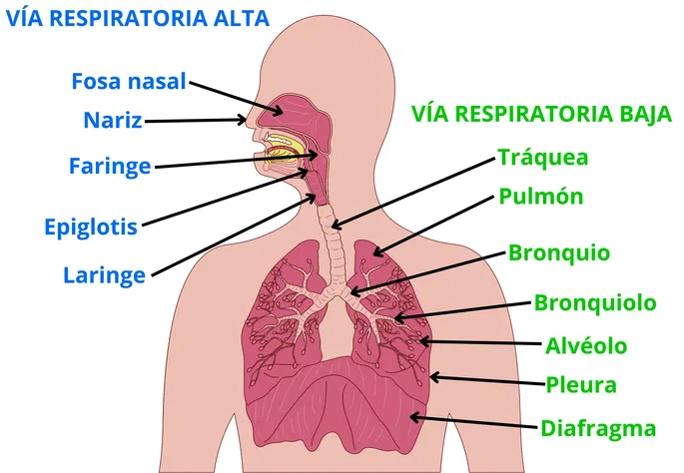
Aparato respiratorio
Anatomía del aparato respiratorio:
Vías respiratorias superiores: Nariz, faringe y laringe.
Vías respiratorias inferiores: Tráquea, bronquios y pulmones.
Diafragma: Músculo principal de la respiración que ayuda a expandir los pulmones.

Slide 15
Aparato respiratorio
La respiración consta de dos fases:
Inspiración: Entrada de oxígeno a los pulmones.
Espiración: Expulsión de dióxido de carbono del cuerpo.
Este proceso es controlado por el cerebro y los músculos respiratorios.
El intercambio gaseoso curre en los alveolos pulmonares, donde el oxígeno pasa a la sangre y el dióxido de carbono es eliminado. Este proceso se da por difusión y es esencial para la oxigenación de los tejidos.

Slide 16
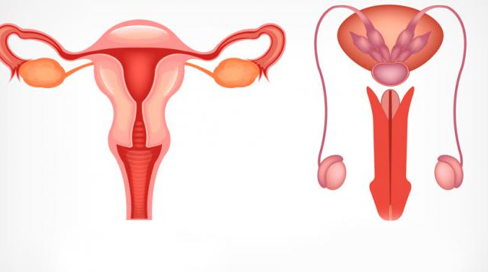
APARATO REPRODUCTOR

Slide 17
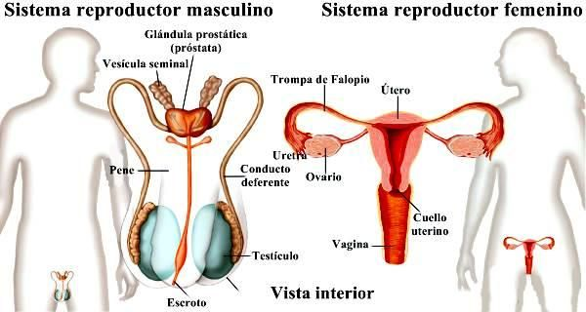
Aparato reproductor
El aparato reproductor es el sistema encargado de la reproducción humana.
Está compuesto por órganos internos y externos que permiten la formación de gametos, la fecundación y el desarrollo embrionario en el caso del aparato reproductor femenino.

Slide 18
Aparato reproductor masculino
Está compuesto por:
Testículos: Producen espermatozoides y testosterona.
Pene: Órgano copulador que permite la transferencia de espermatozoides.
Próstata y vesículas seminales: Secretan líquidos que nutren y protegen a los espermatozoides.
Conductos deferentes y uretra: Transportan los espermatozoides hacia el exterior.

Slide 19
Aparato reproductor femenino
Está compuesto por:
Ovarios: Producen óvulos y hormonas sexuales (estrógenos y progesterona).
Trompas de Falopio: Transportan el óvulo hacia el útero y es el sitio donde ocurre la fecundación.
Útero: Aloja y nutre al embrión durante el embarazo.
Vagina: Canal que conecta los órganos internos con el exterior, permitiendo la reproducción y el parto.

Slide 20
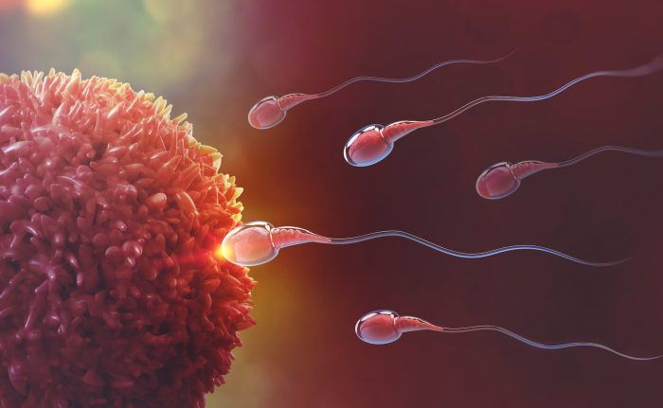
Aparato reproductor
La fecundación es el proceso en el que un espermatozoide se une con un óvulo para formar un cigoto. Este se divide y desarrolla hasta convertirse en un embrión, el cual se implanta en el útero para su crecimiento durante la gestación.

Slide 21
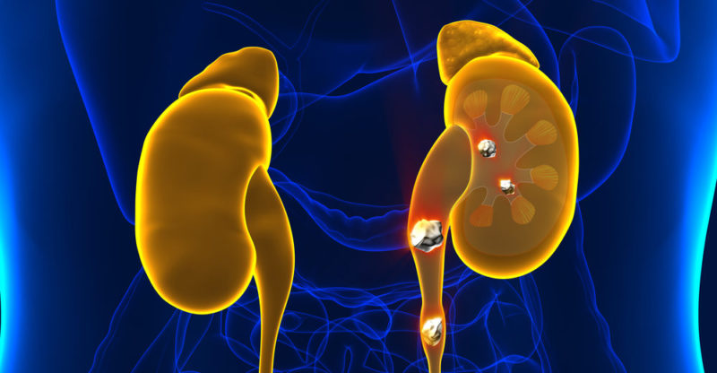
APARATO EXCRETOR

Slide 22
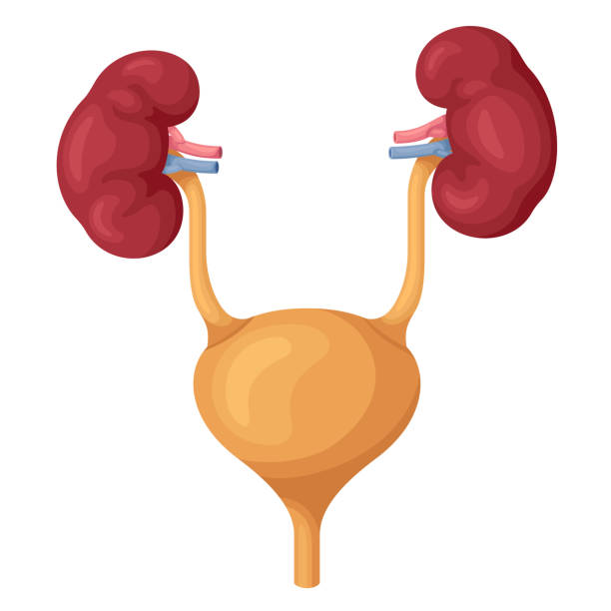
Aparato excretor
El aparato excretor es el sistema encargado de eliminar los desechos metabólicos del cuerpo, principalmente a través de la orina.
Su función es clave para mantener el equilibrio interno y evitar la acumulación de sustancias tóxicas.

Slide 23
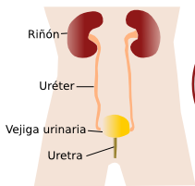
Aparato excretor
Está compuesto por:
Riñones: Filtran la sangre y producen la orina.
Uréteres: Transportan la orina desde los riñones hasta la vejiga.
Vejiga urinaria: Almacena la orina hasta su expulsión.
Uretra: Conduce la orina al exterior del cuerpo.

Slide 24
Aparato excretor
Funciones del aparato excretor:
Filtración: Los riñones eliminan sustancias de desecho de la sangre.
Reabsorción: Se recuperan sustancias útiles como agua y sales.
Secreción: Se eliminan iones y toxinas a la orina.
Excreción: Eliminación de la orina a través de la uretra.

Slide 25
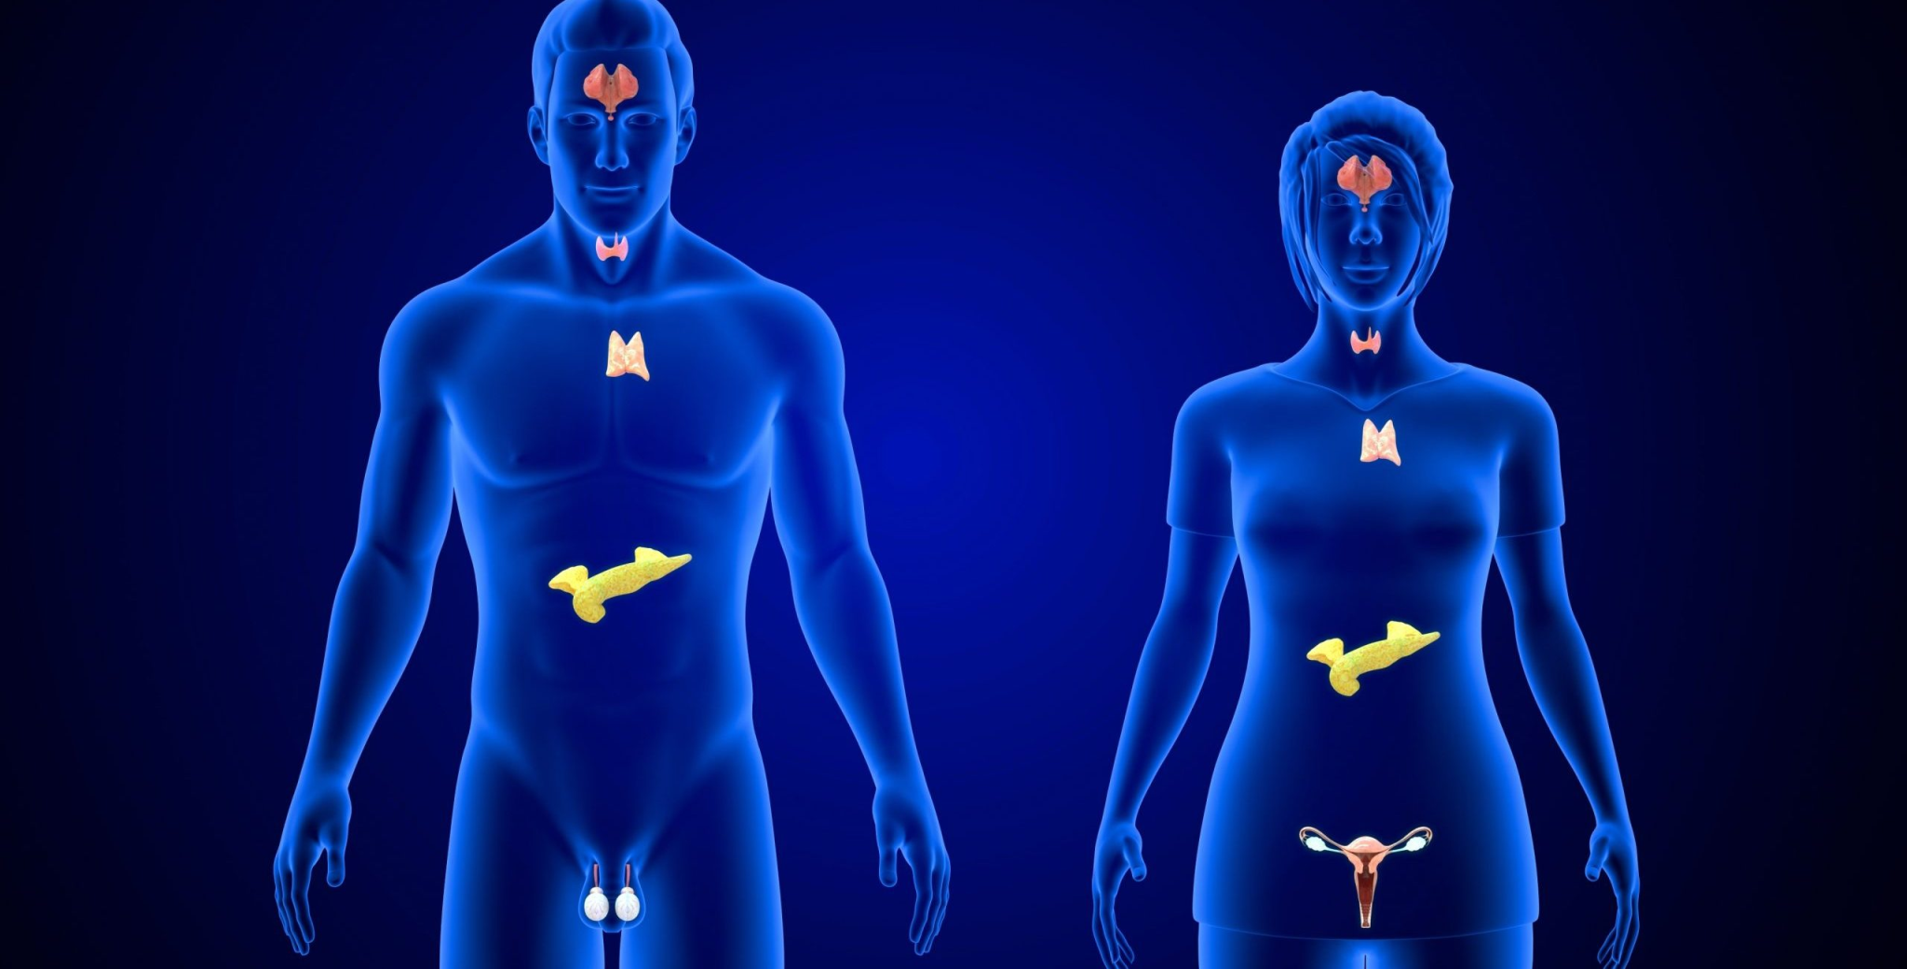
APARATO ENDÓCRINO

Slide 26
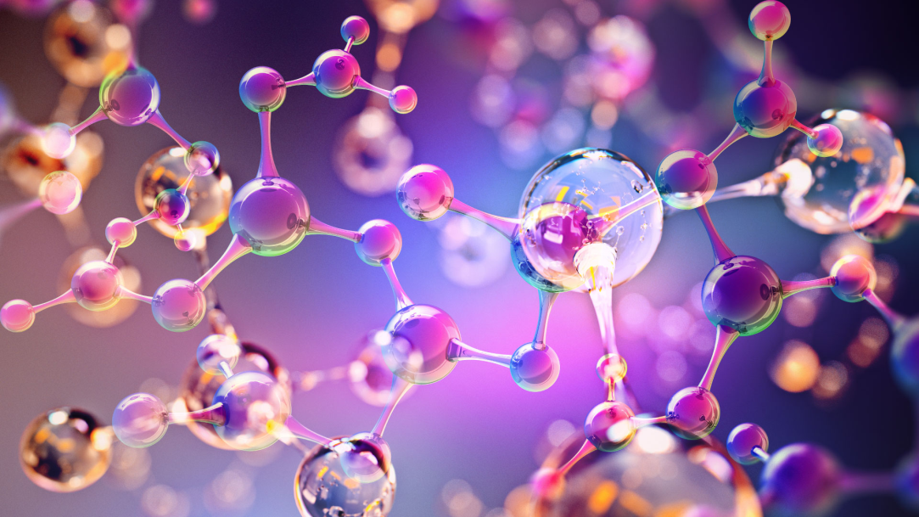
Aparato endócrino
El aparato endocrino es el sistema encargado de regular diversas funciones del organismo mediante la producción y liberación de hormonas. Estas sustancias químicas controlan procesos como el crecimiento, el metabolismo y la reproducción.

Slide 27
Aparato endócrino
Las principales glándulas endocrinas son:
Hipotálamo: Controla la actividad de la hipófisis.
Hipófisis: Glándula maestra que regula otras glándulas.
Tiroides: Regula el metabolismo.
Glándulas suprarrenales: Producen hormonas del estrés (adrenalina y cortisol).
Páncreas: Controla los niveles de glucosa en sangre.
Gónadas: Ovarios y testículos producen hormonas sexuales.

Slide 28
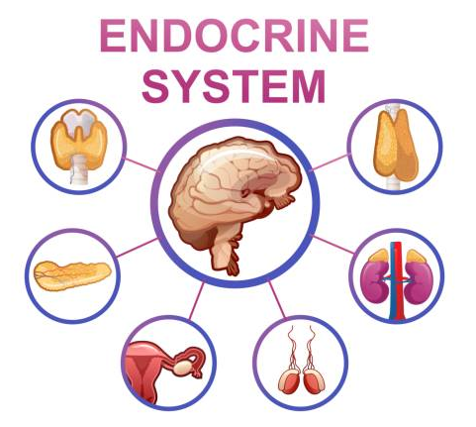
Aparato endócrino
Las hormonas regulan diversas funciones del cuerpo:
Crecimiento y desarrollo.
Regulación del metabolismo.
Control del equilibrio de agua y electrolitos.
Respuesta al estrés.
Reproducción y diferenciación sexual.

Slide 29
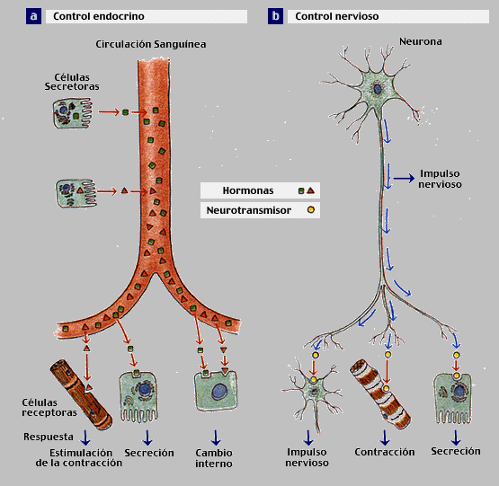
CONTROL Y COORDINACIÓN: sistema nervioso y sistema endocrino
La supervivencia del organismo depende de la actividad integrada de todos los sistemas de órganos, con frecuencia coordinada por los sistemas endocrino y nervioso.

Slide 30

